Slide 1

Oh My Money
CTBC hackathon P2P Transfer
platform
Finance

Slide 2






拆帳流程
消費
A用戶
使用APP 向朋友請款
B用戶
藉轉帳方式
將錢交給A用戶
A用戶
付款
請款方 向用戶綁定之銀行請款
一筆款項

Slide 3

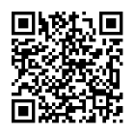
拆帳流程
商店代碼
消費
A用戶
設定
拆帳明細
一筆款項
請款方 接收
拆帳明細
銀行在分別
在A用戶及B用戶
OMM 帳戶 直接扣款
請款方 向用戶綁定之銀行請款

Slide 4
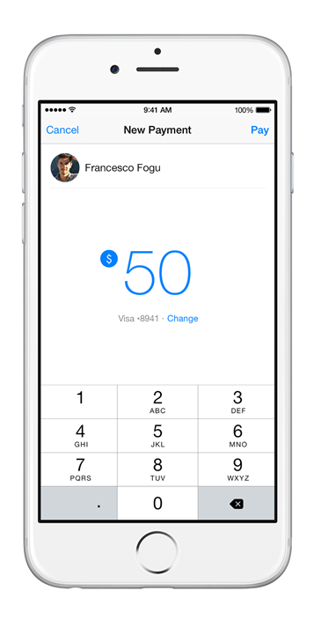



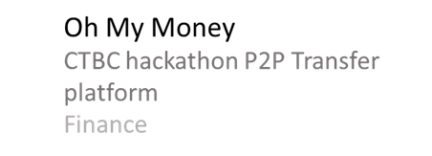

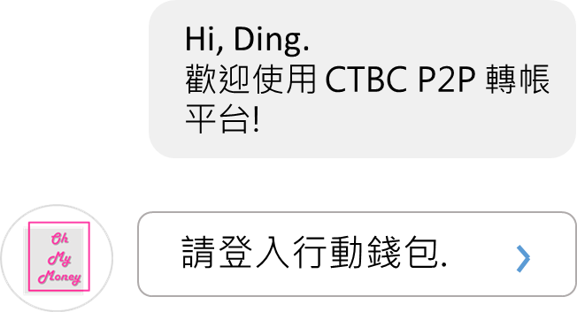


Hi !
Hi, Ding.
歡迎使用 CTBC P2P 轉帳平台!
請登入行動錢包.

Slide 5
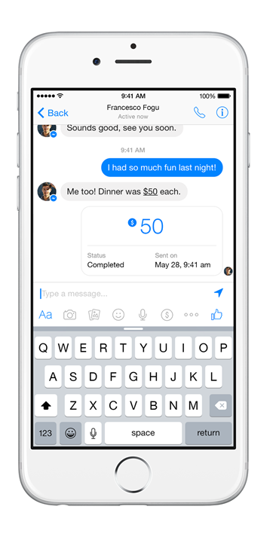




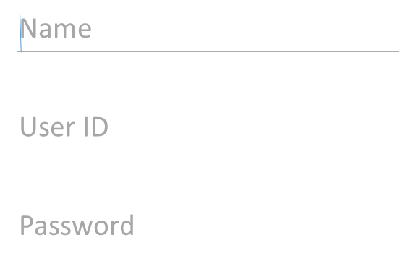
OMM Account Login
Name
User ID
Password

Slide 6
Fingerprint to Continue
OMM Account Login
Name
User ID
Password

Slide 7

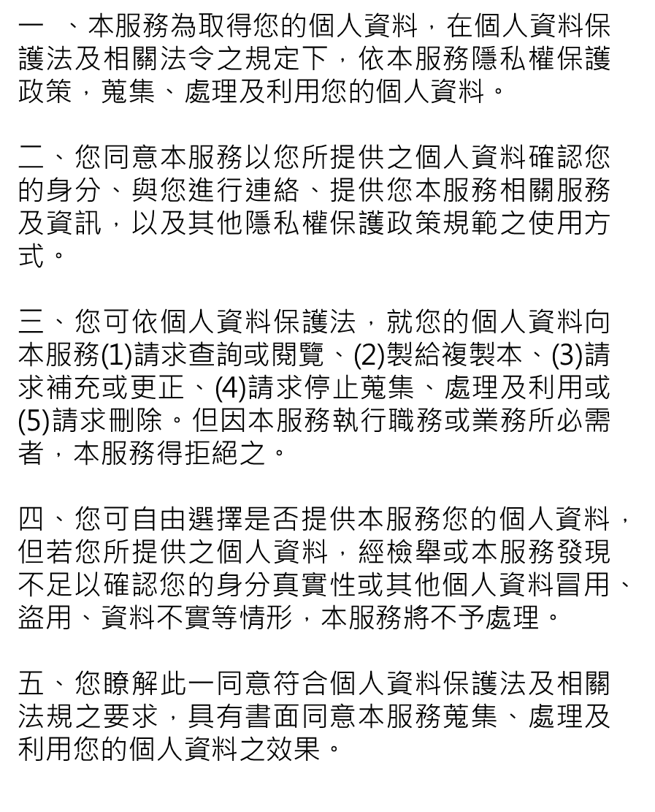
請選擇服務
我要支付
Next
我要拆帳
Oh My Money
我要轉帳
我要查帳
取消
設定拆帳
Go

Slide 8
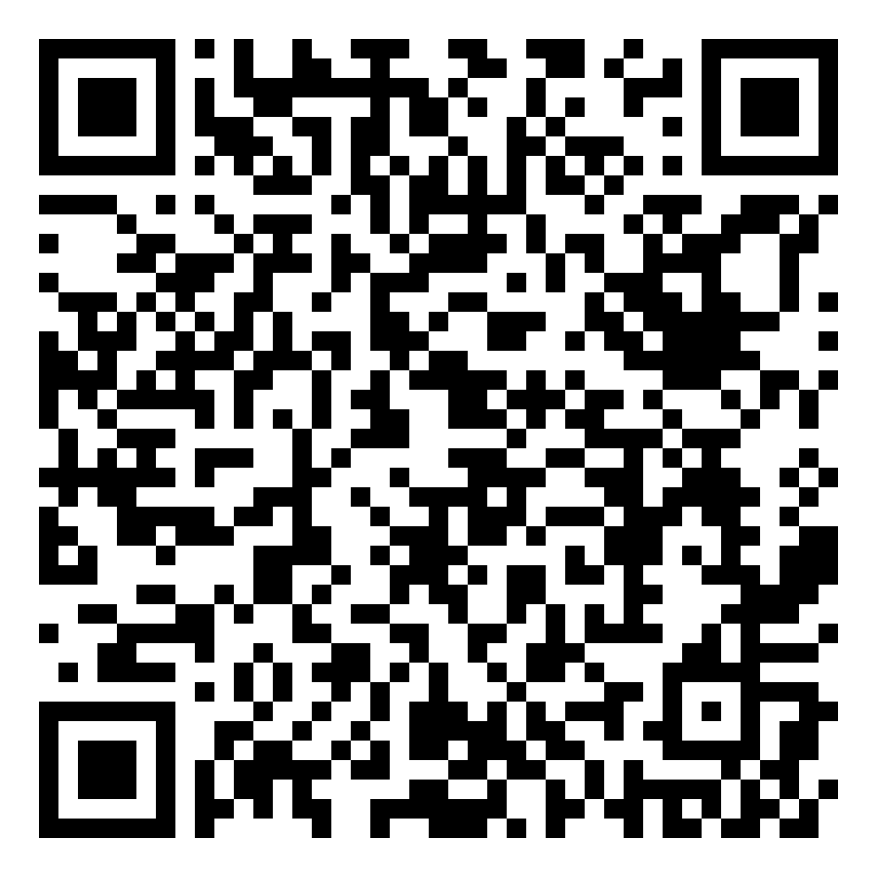

請掃描 點餐 QR code
略過
Oh My Money
Go
烤雞腿*2 $150*2
和套餐*1 $100
生魚片*1 $300
龍蝦*1 $150
韓式套餐*1 $150
-----------------------
總額: $1,000
設定拆帳
Go
$ 50

Slide 9
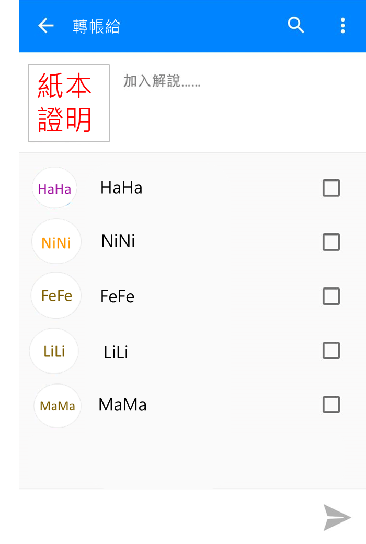
請選擇共同拆帳的FB好友
簡潔頁面設計
輕鬆設定拆帳
Go

Slide 10

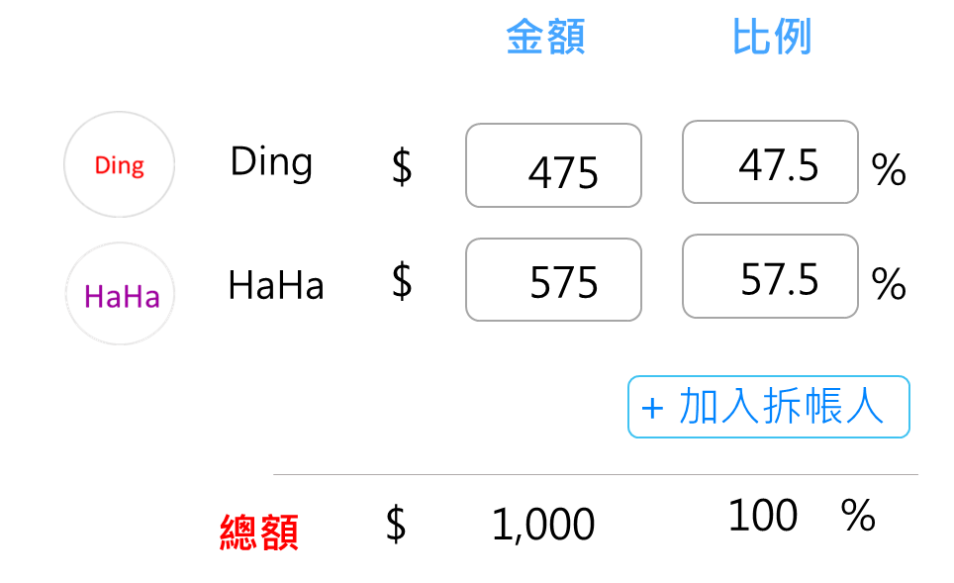



加入拆帳人
金額
比例
Ding
$
425
42.5
%
1. 可自由訂定拆帳金額
2. 設有平攤費用快速鍵
3. 還可依比例調整拆帳金額
$
575
57.5
%
HaHa
平均分攤
+ 加入拆帳人
總額
$ 1,000
100 %
註記

Slide 11

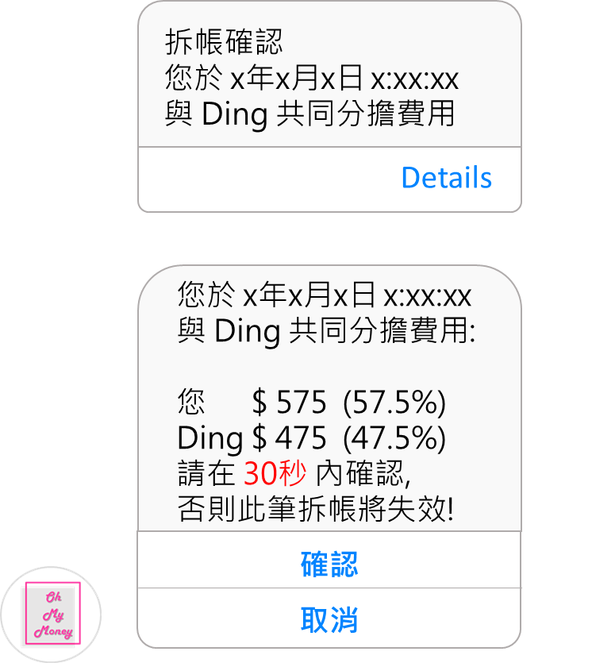

拆帳人確認程序
拆帳確認
您於 x年x月x日 x:xx:xx
與 Ding 共同分擔費用
Details
ok
拆帳人限時確認
確保權益
您於 x年x月x日 x:xx:xx
與 Ding 共同分擔費用:
您 $ 575 (57.5%)
Ding $ 475 (47.5%)
請在 30秒 內確認,
否則此筆拆帳將失效!
確認
取消

Slide 12
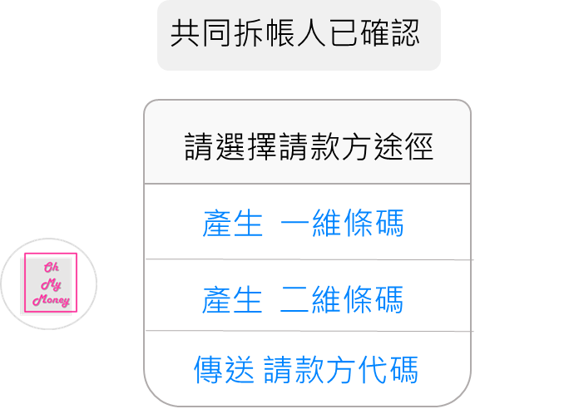

等待共同拆帳人 確認
請款方 收到拆帳資訊
共同拆帳人已確認
多種請款方途徑
減少載具不適配
增加便利性
請選擇請款方途徑
產生 一維條碼
產生 二維條碼
傳送 請款方代碼

Slide 13


請款方 接收拆帳資訊
產生 一維條碼
(1) 拆帳結果
(2) Ding 金額/帳戶
(3) HaHa 金額/帳戶

Slide 14

請款方 接收拆帳資訊
產生 二維條碼
(1) 拆帳結果
(2) Ding 金額/帳戶
(3) HaHa 金額/帳戶

Slide 15

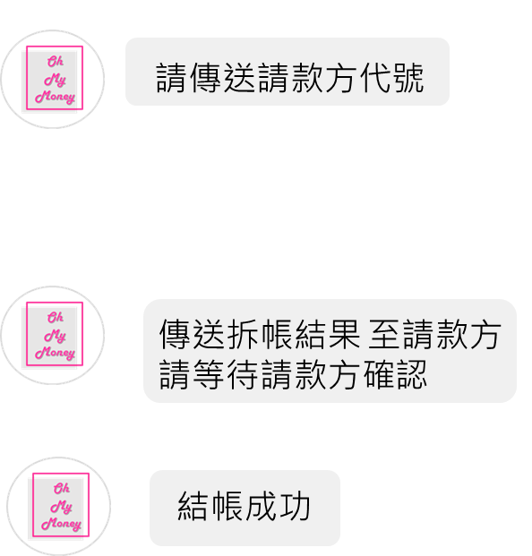


請款方 接收拆帳資訊
傳送 請款方代碼
傳送 請款方代碼
請傳送請款方代碼
000000001
傳送拆帳結果 至請款方
請等待請款方確認
拆帳成功

Slide 16
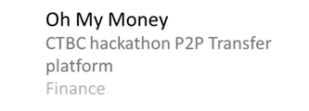
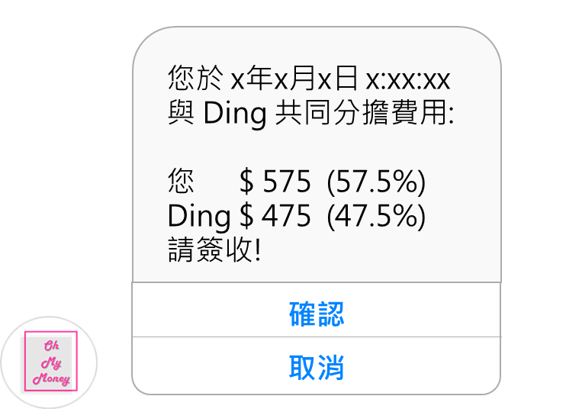
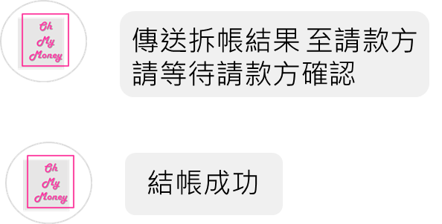
請款方 確認拆帳結果
傳送拆帳結果 至請款方
請等待請款方確認
拆帳成功

Slide 17
請款方 入帳
結帳成功
設定轉帳
繼續其他服務
Go
Go

Slide 18
設定轉帳
請選擇服務
我要支付
我要拆帳
我要轉帳
我要查帳
取消
設定轉帳
Go

Slide 19
請掃描 紙本證明
略過
Oh My Money
Go
紙本證明
作為款項依據
紙本
證明
$ 50

Slide 20
請選擇欲轉入的FB好友
Go

Slide 21
設定轉帳
金額
類別
HaHa
300
$
合購
$
300
合購
NiNi
NiNi
+ 加入轉帳人
總額
$ 600
註記

Slide 22
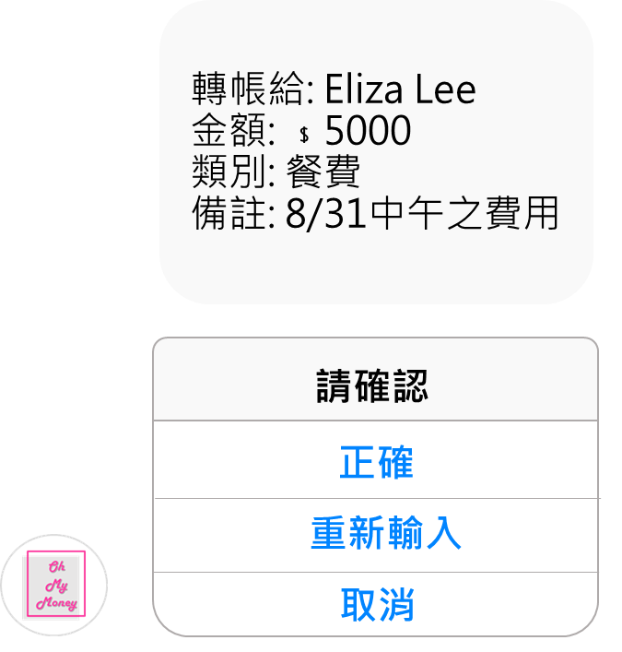
轉帳給: HaHa 金額: ﹩300 類別: 合購 備註:
轉帳給: NiNi 金額: ﹩300 類別: 合購 備註:
多筆款項 同時轉帳 提升效率
請確認
正確
重新輸入
取消

Slide 23
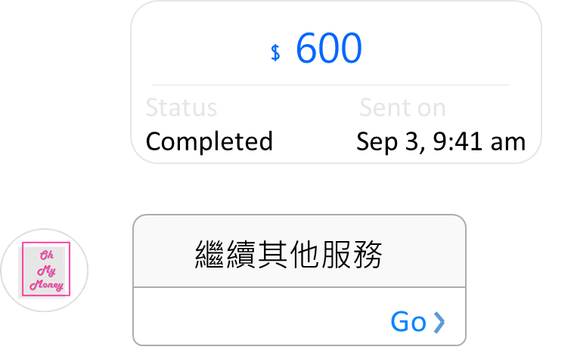
﹩600
Status Sent on
Completed Sep 3, 9:41 am
顯示 匯出總金額
設定轉帳
繼續其他服務
Go
Go

Slide 24
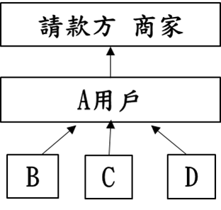

獨特性與原創性
改善拆帳流程
Oh My Money 拆帳概念
其他拆帳平台概念

Slide 25
獨特性與原創性
建構在Messenger bot 上
輕鬆加入好友
擴大用戶達到普及性

Slide 26
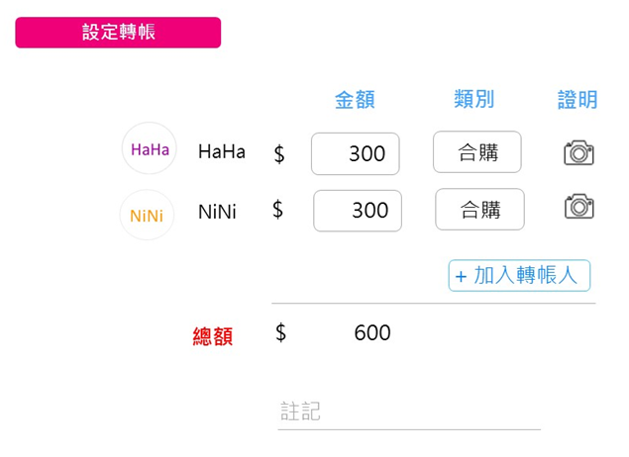
獨特性與原創性
· 同時進行多筆轉帳
Ding
Bank
NiNi
HaHa

Slide 27
感謝您的聆聽!
Oh My Money 成員:
賴詩雨 (元智大學 資訊工程學系)
李庭儀 (淡江大學 全球財務管理學程)
丁愛玲 (淡江大學 全球財務管理學程)
陳躍文 (淡江大學 全球財務管理學程)
Oh My Money
CTBC hackathon P2P Transfer
platform
Finance

